Slide 1
Типизация и структуризация данных

Slide 2
Организация данных
Данные – это представление фактов и идей в формализованном виде, пригодном для передачи и переработке в некоем процессе
Информация - это смысл, который придается данным при их представлении
Организация данных – представление данных и управление данными в соответствии с определенными соглашениями.

Slide 3
Проблема
Есть много данных. Как хранить их внутри приложения?
Правильный ответ зависит от того, как именно вы будете пользоваться этими данными

Slide 4
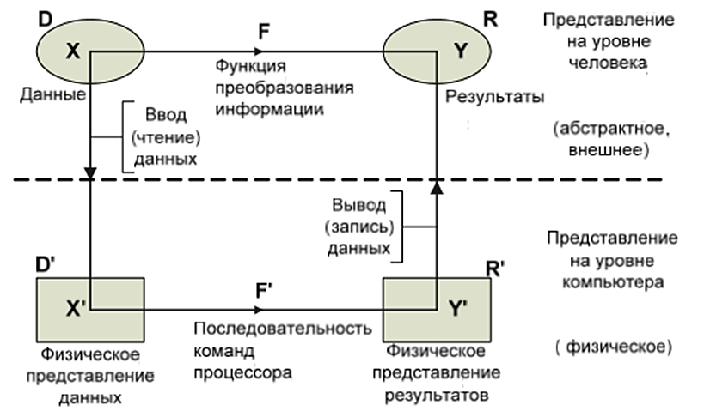
Модель обработки информации
Обработка информации – это практическая реализация некоторой функции F, которая отображает множество данных D во множество возможных результатов R.
F – произвольная функция, которую надо «вычислить», например, перевод текста с русского на английский, нахождение максимума, расчет траектории ракеты, построение оптимального плана и т.д.

Slide 5
Организация данных
Представление данных (Data representation) – характеристика, выражающая
правила кодирования элементов
и образования конструкций данных на конкретном уровне рассмотрения в вычислительной системе
Управление данными (Data management) – совокупность функций обеспечения
требуемого представления данных,
накопления и хранения,
обновления и удаления,
поиска по заданному критерию и выдачи данных

Slide 6
Организация данных
Представление данных (Data representation) – характеристика, выражающая
правила кодирования элементов
образование конструкций данных на конкретном уровне рассмотрения в вычислительной системе
Управление данными (Data management) – совокупность функций обеспечения
требуемого представления данных,
накопления и хранения,
обновления и удаления,
поиска по заданному критерию и выдачи данных

Slide 7
Организация данных
Представление данных (Data representation)
Управление данными (Data management)
Данные в структурах данных
Данные в файлах
Данные в базе данных (БД)
JSON
Oracle
MySQL
Microsoft SQL Server
PostgreSQL
CSV
Notes:
JSON (JavaScript Object Notation, произносится как /ˈdʒeɪsən/ JAY-sən) — текстовый формат обмена данными, основанный на JavaScript - https://ru.wikipedia.org/wiki/JSON
CSV (Comma-Separated Values — значения, разделённые запятыми) — текстовый формат, предназначенный для представления табличных данных. Строка таблицы соответствует строке текста, которая содержит одно или несколько полей, разделенных запятыми.
Систе́ма управле́ния ба́зами да́нных, СУБД (Database Management System, DBMS) — совокупность программных и лингвистических средств общего или специального назначения, обеспечивающих управление созданием и использованием баз данных

Slide 8
Организация данных
При постановке задачи необходимо выбрать некоторое абстрактное представление предмета рассмотрения, т.е. определить множество данных, отражающих реальную ситуацию (модель предметной области)

Slide 9
Предметная область – точка
Программная реализация – точка?
Как хранить и в чем эти точки?

Slide 10
Уровни организации данных
Логическая организация данных: проектный уровень
отражает взгляд пользователя на данные
применяются формальные методы описания динамически изменяющихся структур
Представление данных: уровень языка реализации
описание данных на языке программирования
Физическая организация данных
учитывается размещение и связь данных в среде хранения

Slide 11
Понятие о типизации языка
Тип объекта
С машинной точки зрения
Форма представления его значений в памяти.
Определяется способ доступа к объекту и его части.
С точки зрения разработчика
Множество значений и набор операций, выполняемых над этими значениями и обладающих некоторыми свойствами

Slide 12




Хранение данных
Память компьютера может сохранять только два числа: 0 и 1
Как хранить другие числа?
Двоичная система используется в компьютерах для хранения информации

Slide 13

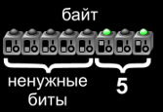
Биты и байты
Все биты в памяти поделены на группы
Каждая группа состоит из 8 бит и называется "байт" (byte)
Нельзя записать в память меньше, чем один байт
Как хранится, например число 5?
Выравнивание по границе машинного слова (1 байт)

Slide 14

Как компьютер понимает типы данных
В памяти компьютера хранятся только числа.
Никаких букв, никаких красных или синих цветов – только числа
Латинская буква "A" обозначается числом 65
Компьютер не понимает, где что!
Для него есть только два числа, записанные в два разных адреса. Кто из них число, а кто буква – известно только нам, и вся ответственность лежит на нас

Slide 15
Взаимодействие между типами
65 + A = 130 – хорошо ли это?
В программировании часто требуется обратный эффект – чтобы мы не могли случайно или нарочно сложить цифру с буквой.
Языки программирования по-разному реагируют на подобную операцию

Slide 16
Контроль типов
Основная функция типов
обеспечение более полной и легкой проверки правильности программ.
Проверка заключается
в определении типов выражений
и их согласованности с типами, которые требуются по правилам языка.
Такая проверка называется контролем типов.
0 | 1 | 1 | 1 | 0 | 1 | 1 | 1
0 | 1 | 0 | 1 | 1 | 1 | 0 | 1
1 | 0 | 0 | 1 | 0 | 1 | 0 | 0
Переполнение

Slide 17
Правила типизации
Программа называется типово-правильной, если она удовлетворяет правилам типизации языка:
приписывание типов переменным и константам,
определение типов выражений по типам их частей,
согласование типов частей языковых конструкций.
Язык программирования является типизированным, если для него определены правила типизации.

Slide 18
Статическая типизация
переменная, параметр подпрограммы, возвращаемое значение функции связывается с типом в момент объявления и тип не может быть изменён позже
Ада, C++, C#, Java
Динамическая типизация
переменная связывается с типом в момент присваивания значения, а не в момент объявления переменной
Python, Ruby, PHP, Perl, JavaScript
int a = 4;
a = “dfcz” // error!!!= C++
a = 6
a = “dfcz” # все работает - Python

Slide 19
Уровни типизации
Слабо типизированный (нестрогая типизация) – если информация и типе используется только для обеспечения корректности программы на машинном уровне (ПЛ/1, Алгол-68, Си и C++)
разрешается выполнение некорректных операций
повышает гибкость языка, но уменьшает понятность и надежность программ.
Сильно типизированный (строгая типизация) – если осуществляется полный контроль типов (язык Ада, C#, Java)
повышает надежность и ясность программ

Slide 20
Преимущества типизации
Модель предметной области лучше структурирована, существует иерархия сортов элементов
Манипулирование элементами более целенаправленно, разнородные элементы обрабатываются различным образом, однородные – единообразно
В случае строгой типизации несоответствия типов фиксируются до выполнения программы, гарантируя отсутствие смысловых ошибок и безопасность кода

Slide 21
Тип данных
Определяет
Формат представления в памяти компьютера
Множество допустимых значений, которые может принимать принадлежащая к выбранному типу переменная или константа
Множество допустимых операций, применимых к этому типу.

Slide 22
Простые и структурные типы данных
Простые
Целочисленные
Вещественные
Логический тип
Символьный тип
Структурированные
Массив
Строка
Структура
Перечисление
Класс

Slide 23
Типы данных С++
Название | Обозначение | Диапазон значений
Байт | char | от -128 до +127
без знака | unsigned char | от 0 до 255
Короткое целое число | short | от -32768 до +32767
Короткое целое число без знака | unsigned short | от 0 до 65535
Целое число | int | от – 2147483648 до + 2147483647 (4 байта)
Целое число без знака | unsigned int (или просто unsigned) | от 0 до 4294967295
Длинное целое число | long | от – 2147483648 до + 2147483647
Длинное целое число без знака | unsigned long | от 0 до 4294967295
Вещественное число одинарной точности | float | от ±3.4e-38 до ±3.4e+38 (7 значащих цифр)
Вещественное число двойной точности | double | от ±1.7e-308 до ±1.7e+308 (15 значащих цифр)
Вещественное число увеличенной точности | long double | от ±1.2e-4932 до ±1.2e+4932
Логическое значение | bool | значения true(истина) или false (ложь)
Notes:
int: представляет целое число. В зависимости от архитектуры процессора может занимать 2 байта (16 бит) или 4 байта (32 бита). Диапазон предельных значений соответственно также может варьироваться от –32768 до 32767 (при 2 байтах) или от −2 147 483 648 до 2 147 483 647 (при 4 байтах). Но в любом случае размер должен быть больше или равен размеру типа short и меньше или равен размеру типа long

Slide 24
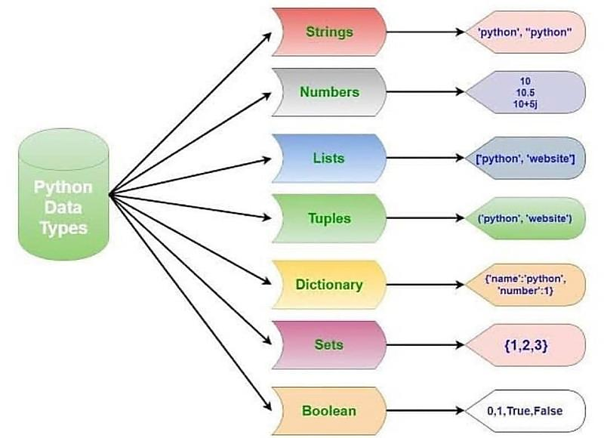
Типы данных Python
В Python встроенные типы данных подразделяются на две группы:
скалярные
структурированные

Slide 25
Тип С# | Размер в байтах | Тип .NET | Описание
Базовый тип
object |  | Object | Может хранить все что угодно, т.к. является всеобщим предком
Логический тип
bool | 1 | Bolean | true или false
Целые типы
sbyte | 1 | SByte | Целое со знаком (от -128 до 127)
byte | 1 | Byte | Целое без знака (от 0 до 255)
short | 2 | Int16 | Целое со знака (от -32768 до 32767)
ushort | 2 | UInt16 | Целое без знака (от 0 до 65535)
int | 4 | Int32 | Целое со знаком (от -2147483648 до 2147483647)
uint | 4 | UInt | Целое число без знака ( от 0 до 4 294 967 295)
long | 8 | Int64 | Целое со знаком (от -9223372036854775808 до 9223372036854775807)
ulong | 8 | UInt64 | Целое без знака (от 0 до 0fffffffffffffff)
Вещественные типы
float | 4 | Single | Число с плавающей точкой двойной точности. Содержит значения приблизительно от ±1.5*10⁻⁴⁵ до ±3.4*10³⁸ c 7 значащими цифрами
double | 8 | Double | Число с плавающей точкой двойной точности. Содержит значения приблизительно от ±5. 0*10⁻³²⁴ до ±1.7*10³⁰⁸ c 15-16 значащими цифрами
Символьный тип
char | 2 | Сhar | Символы Unicode
Строковый тип
string |  | String | Строка из Unicode-символов
Финансовый тип
decimal | 12 | Decimal | Число до 28 знаков с фиксированным положением десятичной точки. Обычно используется в финансовых расчетах.
Notes:
Интересно проверить как ведут себя числа в цикле:
for (byte i = 1; i <= 254; i++) // нет ошибки, а если 255? – бесконечный цикл
{ Console.WriteLine(i); }

Slide 26
Типы данных Java
Тип | Объем памяти | Диапазон значений
byte | 8 бит | -128..127
short | 16 бит | -32 768..32 767
int | 32 бита | -2 147 483 648 .. 2 147 483 647
long | 64 бита | 64 разрядное целое
float | 32 бита | 3.4e-038 .... 3.4e+ 038
double | 64 бита | 1.7e-308 .... 1.7e+ 308
char | 16 бит | символ в кодировке Unicode
boolean | 8 бит | false, true
Notes:
long - 64 бит, диапазон от -9223372036854775808 до 9223372036854775807
char понимается как символ Unicode, наименьший символ является '\u0000' (Код 0), и наибольший символ является '\uffff' (Код 65535).
Пример зацикливания:
for (byte i = 1; i <= 200; i++)
{ System.out.println(i); }
Значение счётчика дойдёт до максимума (127), произойдёт переполнение и значение станет -128, и никогда не выйдем из цикла

Slide 27
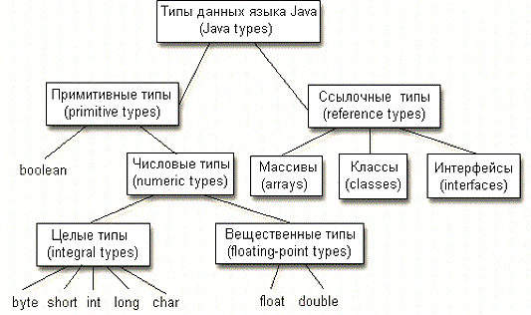
Типы данных Java

Slide 28
Задача
Дано. Известен рост 20 человек. Определить среднее значение роста.
Решение. Для решения можно в программе использовать 20 переменных величин: r₁, r₂, ..., r₂₀ – и, обращаясь к каждой из них по имени, найти сумму значений роста, а затем среднее значение
Рекомендация. Сохранить все введенные значения, а потом их использовать для расчетов
?
Как ввести числа в память?
Где хранить введенные числа?
Как вычислить?
Как вывести результат?

Slide 29
Структурированные типы
Необходимость в структурных типах данных
Для разработки программ методом сверху вниз необходимо иметь возможность описывать данные на различных уровнях.
Данные должны быть структурированы, чтобы их можно было эффективно выбирать.

Slide 30
Общее понятие структуры данных
Абстрактный тип данных (АТД):
математическая модель и операции, определенные в рамках этой модели.
Для представления АТД используются структуры данных, которые представляют собой набор переменных, возможно различных типов, объединенных определенным образом.
Абстрактные структуры данных предназначены для удобного хранения и доступа к информации
предоставляют удобный интерфейс для типичных операций с хранимыми объектами, скрывая детали реализации от пользователя

Slide 31
Пример.
Задача: хранить информацию о заявках, находящихся в обработке.
Требуется реализовать хранение набора заявок и основные операции с ними как с элементами набора:
Вставка в набор заявки (сведений о ней).
Поиск нужной заявки и проверки наличия сведений о конкретной заявке.
Удаление из набора заявки, ставшей уже не актуальной.
Какую структуру данных следует выбрать?

Slide 32
Статические структуры данных
Статические структуры представляют собой структурированное множество примитивных (простых типов).
Пример: массив может быть представлен упорядоченным множеством чисел, в котором обращение к элементу происходит через его индекс.
Массив:
АТД, т.е множество с операциями: получить элемент с индексом N, записать элемент с индексом N
физическая структура, реализованная в виде непрерывной области памяти.
Поскольку по определению статические структуры отличаются отсутствием изменчивости, память для них выделяется один раз и ее объем остается неизменным до их уничтожения

Slide 33
Массив
Массив – это последовательный набор элементов
Все элементы массива одного типа
Доступ к конкретным элементам массива происходит через использование индекса
Integer index 0
(zero)
Integer index 4
(four)

Slide 34
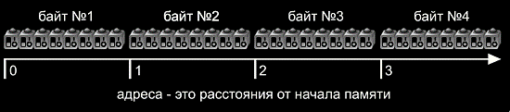
Почему индексация с нуля
Первым номером всегда будет 0?
Первый элемент – всегда первый, и всегда №1, а не №0
Но его адрес равен нулю (относительно начала)
Правильно будет так: это первый элемент с адресом 0
Адреса – это расстояния от начала памяти.
На каком расстоянии от начала памяти находится первый элемент? На нулевом. Поэтому у него адрес 0
Notes:
Когда компьютер ищет данные в памяти, инструкция для него выглядит так: "отсчитай 10 элементов от начала памяти

Slide 35
Создание массива в C++
При объявлении массива необходимо определить:
Тип элементов массива
Размер массива
Имя массива
int arrInter[17];
Определяет размер массива
Определяет имя массива
Определяет тип элементов массива

Slide 36
Создание массива в C#/Java
При объявлении массива необходимо определить:
Тип элементов массива
Размер массива
Имя массива
Определяет имя массива (ссылку на массив)
Определяет тип элементов массива
int[] intArray;
intArray = new int[100];
Определяет размер массива
int[] intArray = { 10, 23, 6, 49, 12, 5, 18, 1, 24, 7 };
Notes:
Поскольку массив является объектом, его имя (intArray) содержит ссылку на массив. Сам массив хранится где-то в памяти, а intArray содержит только адрес блока данных

Slide 37
Организация доступа к элементам массива
Определяйте индекс для каждой из размерностей
Индекс первого элемента равен нулю
temp = intArray[3];
intArray[7] = 101;
row[3];
3

Slide 38
Динамические структуры данных
Динамические структуры данных – это структуры данных, память под которые выделяется и освобождается по мере необходимости
Особенности:
отсутствие физической смежности элементов структуры в памяти
в процессе существования в памяти могут изменять не только число их элементов и их значений, но и характер связей между элементами
Элемент динамической структуры состоит из двух полей
информационного поля или поля данных
поле связок
Notes:
Динамические структуры данных в процессе существования в памяти могут изменять не только число составляющих их элементов, но и характер связей между элементами. При этом не учитывается изменение содержимого самих элементов данных. Такая особенность динамических структур, как непостоянство их размера и характера отношений между элементами, приводит к тому, что на этапе создания машинного кода программа-компилятор не может выделить для всей структуры в целом участок памяти фиксированного размера, а также не может сопоставить с отдельными компонентами структуры конкретные адреса.
Для решения проблемы адресации динамических структур данных используется метод, называемый динамическим распределением памяти, то есть память под отдельные элементы выделяется в момент, когда они "начинают существовать" в процессе выполнения программы, а не во время компиляции.
Компилятор в этом случае выделяет фиксированный объем памяти для хранения адреса динамически размещаемого элемента, а не самого элемента.

Slide 39
Связное представление данных
Достоинства :
размер структуры ограничивается только доступным объемом машинной памяти;
при изменении логической последовательности элементов структуры требуется не перемещение данных в памяти, а только коррекция указателей;
большая гибкость структуры.
Недостатки:
на поля связок расходуется дополнительная память;
доступ к элементам связной структуры может быть менее эффективным по времени.

Slide 40
Реализация структур данных
В языках программирования имеется возможность явно запрашивать и использовать области динамической памяти.
С++
Указатель содержит адрес поля в динамической памяти, хранящего величину определенного типа.
Сам указатель располагается в статической памяти
С#, Java
Коллекция – группа объектов.
Коллекции упрощают реализацию многих задач программирования, предлагая уже готовые решения для построения структур данных

Slide 41
Коллекции общего назначения
Реализуют структуры данных:
списки
стеки
очереди
динамические массивы
словари (хеш-таблицы, предназначенные для хранения пар ключ/значение)
отсортированный список для хранения пар ключ/значение

Slide 42
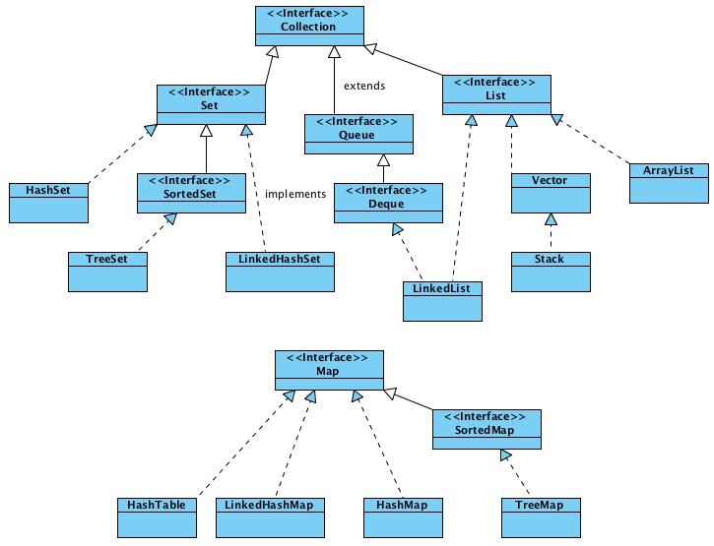
Иерархия коллекций в Java
Notes:
Коллекции образуют стройную и логичную систему.
В основе всех коллекций лежит применение того или иного интерфейса, который определяет базовый функционал.
Среди этих интерфейсов можно выделить следующие:
Collection: базовый интерфейс
Queue: наследует интерфейс Collection и представляет функционал для структур данных в виде очереди
Deque: наследует интерфейс Queue и представляет функционал для двунаправленных очередей
List: наследует интерфейс Collection и представляет функциональность простых списков
Set: также расширяет интерфейс Collection и используется для хранения множеств уникальных объектов
SortedSet: расширяет интерфейс Set для создания сортированных коллекций
NavigableSet: расширяет интерфейс SortedSet для создания коллекций, в которых можно осуществлять поиск по соответствию
Map: предназначен для созданий структур данных в виде словаря, где каждый элемент имеет определенный ключ и значение. В отличие от других интерфейсов коллекций не наследуется от интерфейса Collection
2. Эти интерфейсы частично реализуются абстрактными классами:
AbstractCollection: базовый абстрактный класс для других коллекций, который применяет интерфейс Collection
AbstractList: расширяет класс AbstractCollection и применяет интерфейс List, предназначен для создания коллекций в виде списков
AbstractSet: расширяет класс AbstractCollection и применяет интерфейс Set для создания коллекций в виде множеств
AbstractQueue: расширяет класс AbstractCollection и применяет интерфейс Queue, предназначен для создания коллекций в виде очередей и стеков
AbstractSequentialList: также расширяет класс AbstractList и реализует интерфейс List. Используется для создания связанных списков
AbstractMap: применяет интерфейс Map, предназначен для создания наборов по типу словаря с объектами в виде пары "ключ-значение"
3. С помощью применения вышеописанных интерфейсов и абстрактных классов в Java реализуется широкая палитра классов коллекций - списки, множества, очереди, отображения и другие, среди которых можно выделить следующие:
ArrayList: простой список объектов
LinkedList: представляет связанный список
ArrayDeque: класс двунаправленной очереди, в которой мы можем произвести вставку и удаление как в начале коллекции, так и в ее конце
HashSet: набор объектов или хеш-множество, где каждый элемент имеет ключ - уникальный хеш-код
TreeSet: набор отсортированных объектов в виде дерева
LinkedHashSet: связанное хеш-множество
PriorityQueue: очередь приоритетов
HashMap: структура данных в виде словаря, в котором каждый объект имеет уникальный ключ и некоторое значение
TreeMap: структура данных в виде дерева, где каждый элемент имеет уникальный ключ и некоторое значение

Slide 43
Виды коллекций
Класс | Описание
Dictionary<TKey, TValue> | Предоставляет коллекцию пар ключ/значение, которые упорядочены по ключу.
List<T> | Представляет список объектов, доступных по индексу.Предоставляет методы для поиска по списку, выполнения сортировки и изменения списка.
Queue<T> | Предоставляет коллекцию объектов, которая обслуживается по принципу "первым пришел — первым вышел" (FIFO).
SortedList<TKey, TValue> | Представляет коллекцию пар ключ/значение, упорядоченных по ключу на основе реализации IComparer<T>.
Stack<T> | Представляет коллекцию объектов, которая обслуживается по принципу "последним пришел — первым вышел" (LIFO).

Slide 44
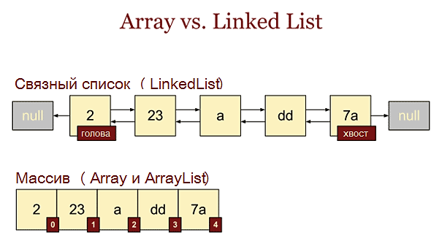
Простейшие структуры данных
Список - упорядоченное множество, состоящее из переменного числа элементов, к которым применимы операции включения, исключения.
Линейный список - список, отражающий отношения соседства между элементами

Slide 45

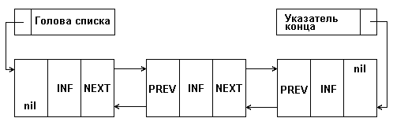
Представление односвязного списка в памяти
Представление двусвязного списка в памяти

Slide 46
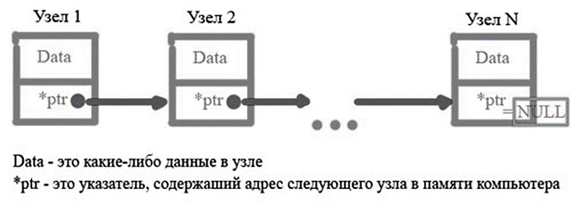
Реализация однонаправленного связанного списка
Связный список - это набор элементов, содержащихся в узлах, каждый из которых также содержит ссылку на некоторый узел

Slide 47
Реализация однонаправленного связанного списка
Узел динамического списка – структура из двух полей - данное и указатель на структуру того же типа
struct Node
{
int data;
Node *next;
};
Не существует никаких ограничений на тип
Ссылка на следующий элемент списка

Slide 48

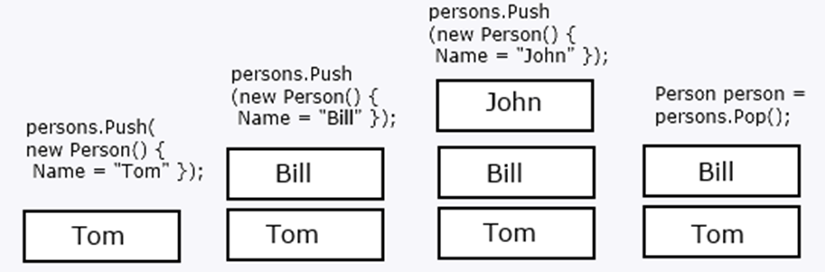
Стек
Стек - такой последовательный список с переменной длиной, включение и исключение элементов из которого выполняются только с одной стороны списка, называемого вершиной стека.
LIFO (Last – In – First - Out - "последним пришел - первым исключается").
Основные операции над стеком
включение нового элемента (английское название push - заталкивать)
исключение элемента из стека (англ. pop - выскакивать).

Slide 49
Стек
Применение стека эффективно, когда нужно реализовать:
обмен данными между методами приложения с помощью параметров
синтаксический анализ разнообразных выражений
Реализация стека возможна разными способами:
в виде статического массива
в виде динамического массива
в виде односвязного списка
в виде двусвязного списка.

Slide 50
Стек – реализация на основе массива
Класс стека реализует
поля:
внутренний массив-указатель на обобщенный тип и переменную, определяющую количество элементов в стеке
базовые функции (методы) для организации работы стека

Slide 51
Стек – реализация на основе односвязного списка
Преимущества
меньше объем памяти в случае добавления нового элемента
меньшее количество дополнительных операций в случае манипулирования стеком (добавление нового элемента, удаление элемента)
Недостатки
сложность реализации
для доступа к элементу в динамическом массиве удобно использовать доступ по индексу. В односвязном списке нужно пересматривать весь список от начала к нужной позиции

Slide 52

Очередь FIFO
Очередью FIFO (First – In – First - Out - "первым пришел - первым исключается") называется такой последовательный список с переменной длиной, в котором
включение элементов выполняется только с одной стороны списка (эту сторону часто называют концом или хвостом очереди),
исключение – с другой стороны (называемой началом или головой очереди).
Основные операции:
включение,
исключение,
определение размера, очистка,

Slide 53
Виды очередей
Простая очередь
Кольцевая очередь
В такой очереди элемент, который выходит с начала очереди, будет помещен в ее конец
Очередь с приоритетами
В такой очереди элементы размещаются по их приоритетам (весовым коэффициентам)
Первым из очереди выходит элемент с наивысшим приоритетом
Любой вид очереди может иметь ограничение по размеру (количество элементов в очереди)

Slide 54
Способы реализации очереди
На основе:
Статического массива с ограничением на размер в очереди
Динамического массива
Односвязного списка
Двусвязного списка

Slide 55
Дек
Дек - особый вид очереди.
Дек (от англ. deq - double ended queue,т.е очередь с двумя концами) - это такой последовательный список, в котором как включение, так и исключение элементов может осуществляться с любого из двух концов списка.
Операции над деком:
включение элемента справа;
включение элемента слева;
исключение элемента справа;
исключение элемента слева;
определение размера; очистка.

Slide 56
Хеш-таблица
Хеш-таблица (hash table) — это специальная структура данных для хранения пар: ключей и их значений.
По сути это ассоциативный массив, в котором ключ представлен в виде хеш-функции
Хеш-функция – это функция, преобразующая ключ key в некоторый индекс i равный h(key),
где h(key) – хеш-код (хеш-сумма, хеш) key.
Процесс получения индексов хеш-таблицы называется хешированием
Операции:
вставка, поиск и удаление элементов в среднем выполняются за время O(1)
Notes:
Не гарантируется, что время выполнения отдельной операции мало́. Это связано с тем, что при достижении некоторого значения коэффициента заполнения хеш-таблицы необходимо осуществлять перестройку индекса хеш-таблицы: увеличить значение размера массива и заново добавить в пустую хеш-таблицу все пары.

Slide 57
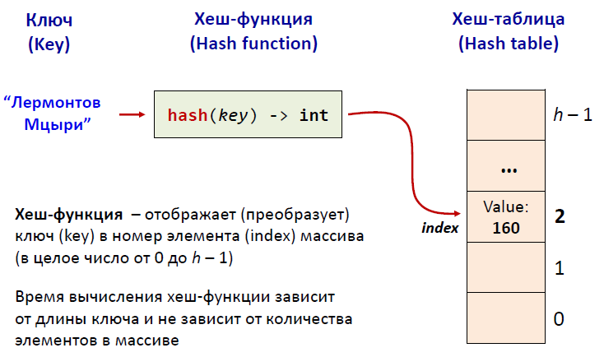
Хеш-таблица. Пример.
Пример: Библиотека – массив из книг.
Notes:
Если при формировании адреса места в шкафу отталкиваться от названия книги и имени автора, то можно использовать некий алгоритм хеширования, который обрабатывает входящее значение и выдает номер шкафа и полки для нужной книги.
Зная этот алгоритм хэширования, можно быстро найти нужную книгу по ее названию и автору.

Slide 58
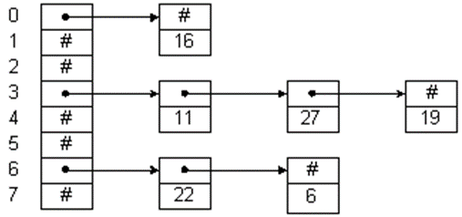
Хеш-таблица. Пример.
Пример: массив из 8 элементов.
Каждый элемент представляет собой указатель на линейный список, хранящий числа.
Хеш-функция делит ключ на 8 и использует остаток как индекс в таблице - это дает числа от 0 до 7.
Поскольку для адресации и нужны числа от 0 до 7, алгоритм гарантирует допустимые значения индексов
Notes:
Не гарантируется, что время выполнения отдельной операции мало́. Это связано с тем, что при достижении некоторого значения коэффициента заполнения хеш-таблицы необходимо осуществлять перестройку индекса хеш-таблицы: увеличить значение размера массива и заново добавить в пустую хеш-таблицу все пары.

Slide 59
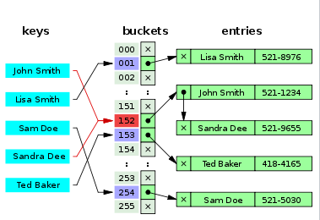
Разрешение коллизий. Метод цепочек
Notes:
Каждая ячейка массива является указателем на связный список (цепочку) пар ключ-значение, соответствующих одному и тому же хеш-значению ключа. Коллизии просто приводят к тому, что появляются цепочки длиной более одного элемента.

Slide 60
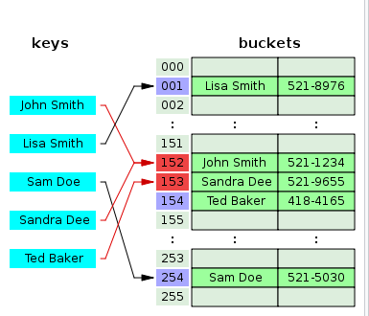
Разрешение коллизий. Открытая адресация
Notes:
В массиве хранятся сами пары ключ-значение. Алгоритм вставки элемента проверяет ячейки массива в некотором порядке до тех пор, пока не будет найдена первая свободная ячейка, в которую и будет записан новый элемент.
Этот порядок вычисляется на лету, что позволяет сэкономить на памяти для указателей, требующихся в хеш-таблицах с цепочками.

Slide 61
Выбор класса коллекции
Нужен ли вам последовательный список, элемент которого обычно удаляется сразу после извлечения его значения?
Если да, то рассмотрите возможность использования класса Queue, если требуется обработка по принципу "первым поступил — первым обслужен" (FIFO).
Рассмотрите возможность использования класса Stack, если требуется обработка по принципу "последним поступил — первым обслужен" (LIFO).
Нужен ли доступ к элементам в определенном порядке (FIFO, LIFO) или в произвольным порядке?
Класс Queue предоставляют доступ в порядке. FIFO.
Класс Stack предоставляют доступ в порядке LIFO.
Класс LinkedList предоставляет последовательный доступ от начала к концу списка или наоборот.
Требуется ли доступ к каждому элементу по индексу?
Классы ArrayList предоставляет доступ к элементам по отсчитываемому от нуля индексу элемента.

Slide 62
Выбор класса коллекции
Нужен ли вам последовательный список, элемент которого обычно удаляется сразу после извлечения его значения?
Если да, то рассмотрите возможность использования класса Queue<T>, если требуется обработка по принципу "первым поступил — первым обслужен" (FIFO).
Рассмотрите возможность использования класса Stack<T>, если требуется обработка по принципу "последним поступил — первым обслужен" (LIFO).
Нужен ли доступ к элементам в определенном порядке (FIFO, LIFO) или в произвольным порядке?
Класс Queue<T> или ConcurrentQueue<T> предоставляют доступ в порядке. FIFO.
Класс Stack<T> или ConcurrentStack<T> предоставляют доступ в порядке LIFO.
Класс LinkedList<T> предоставляет последовательный доступ от начала к концу списка или наоборот.
Требуется ли доступ к каждому элементу по индексу?
Классы ArrayList и StringCollection, List<T> предоставляют доступ к элементам по отсчитываемому от нуля индексу элемента.
Классы Hashtable, SortedList, ListDictionary и StringDictionary и классы Dictionary<TKey, TValue> и SortedDictionary<TKey, TValue> предоставляют доступ к элементам по ключу элемента.

Slide 63
Выбор класса коллекции
Требуется ли сортировать элементы в порядке, отличном от порядка их поступления?
Класс Hashtable сортирует элементы по хэш-коду.
Классы SortedDictionary<TKey, TValue> и SortedList<TKey, TValue> сортируют элементы по ключу на основе реализаций интерфейса IComparer<T>.
Класс ArrayList предоставляет метод Sort, который принимает реализацию IComparer в качестве параметра. Его универсальный аналог, класс List<T>, предоставляет метод Sort, который принимает реализацию универсального интерфейса IComparer<T> в качестве параметра.
Требуются ли быстрый поиск и получение данных?
ListDictionary быстрее, чем Hashtable, для небольших коллекций (10 элементов или меньше).
Класс Dictionary<TKey, TValue> обеспечивает более быстрый поиск, чем класс SortedDictionary<TKey, TValue>.
Многопоточной реализацией является ConcurrentDictionary<TKey, TValue>. ConcurrentBag<T> обеспечивает быструю многопоточную вставку для неупорядоченных данных.
Требуются ли вам коллекции, принимающие только строки?
Классы StringCollection (на основе IList) и StringDictionary (на основе IDictionary).

Slide 64
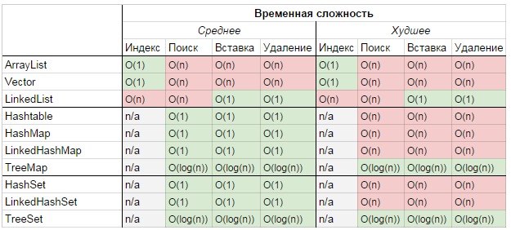
Выбор класса коллекции

Slide 65
Перечисления
Перечисляемый тип представляет собой тип значений, содержащий конечное число именованных констант
Синтаксис определения перечисления
Создание перечисления
Использование перечисления
enum <имя>
{список-перечисления констант(через запятую)}
enum DayTime { morning, day, evening, night }
DayTime current = DayTime.day;
if (current != night)
// выполнить работу

Slide 66
Структуры (С#)
Создание структуры
Использование структуры
public struct Employee
{
string firstName;
int age;
}
Employee companyEmployee;
companyEmployee.firstName = "Joe";
companyEmployee.age = 23;
Структуры могут хранить элементы разных типов
Notes:
В Java структур не предусмотрено – создайте класс

